Slide 1
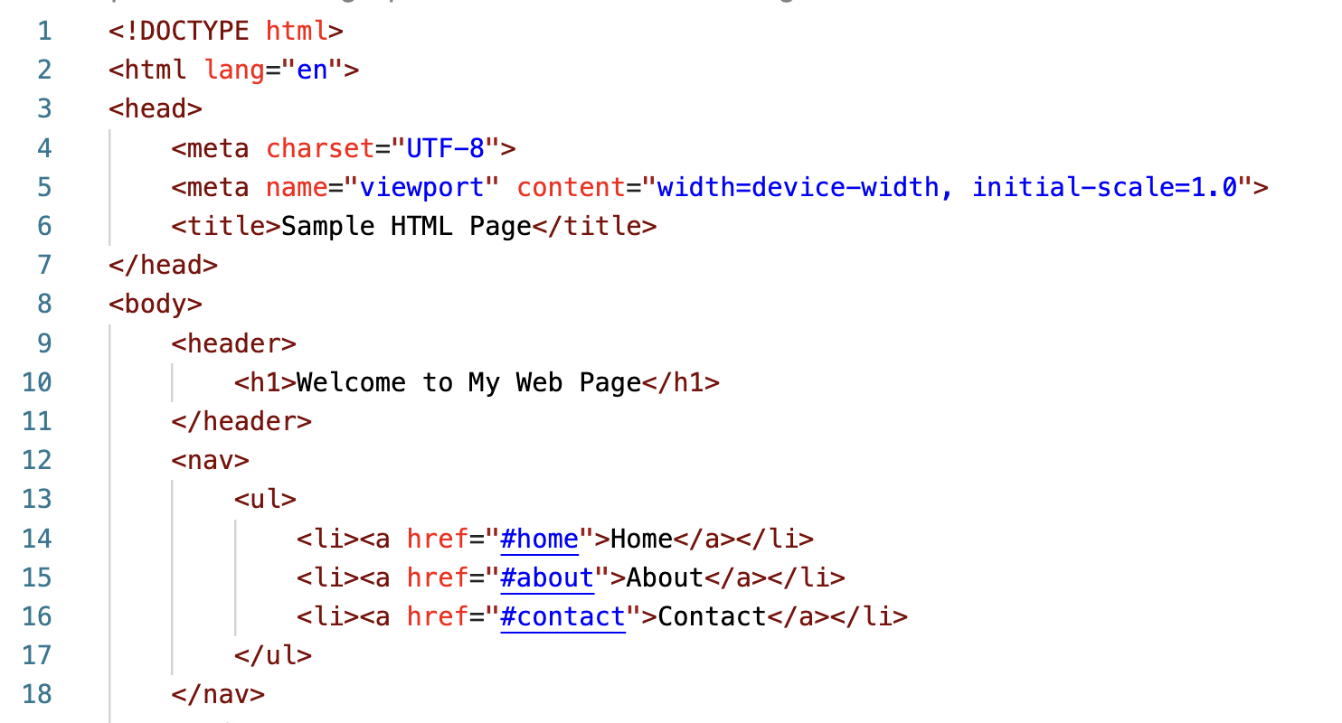
HTML & CSS

Slide 2
Inhoud
Wat is HTML
HTML elementen
Wat is CSS
CSS syntax
HTML en CSS combineren

Slide 3
Wat is HTML
Hypertext markup language
Structureren van inhoud op het web
<html>
<head>
<title>Mijn Eerste Pagina</title>
</head>
<body>
<h1>Hallo, Wereld!</h1>
</body>
</html>

Slide 4
HTML elementen
Tags: <html>, <head>, <body>, <h1>, etc.
Attributen: Bieden extra informatie over elementen
<a href="https://example.com">Bezoek Example</a>

Slide 5
Wat is CSS
Cascading style sheets
Stijl en lay-out van webpagina's
body {
background-color: lightblue;
}
h1 {
color: navy;
text-align: center;
}

Slide 6
CSS syntax
HTML Selector
ID selector
p {
font-size: 16px;
color: black;
}
#para1 {
text-align: center;
color: red;
}

Slide 7
HTML en CSS combineren
Inline CSS:
Interne CSS:
Externe CSS
<h1 style="color:blue;">Hallo, Wereld!</h1>
<style>
body { background-color: lightblue; }
</style>
<link rel="stylesheet" href="styles.css">

Slide 8

Vragen

